Slide 2
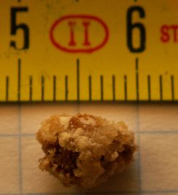
Fichas Técnicas como ferramenta de administração em UAN`s
CFN - 2017

Slide 3
Entrando no assunto
No Brasil, na última década, a economia sofreu mudanças;
O mercado extremamente competitivo, liberal e globalizado - a padronização parece ser uma peça-chave para o gerenciamento e o controle de qualidade de alimentos;

Slide 4
Profissionalização é a palavra de ordem na administração de restaurantes, pois:
Segundo o SEBRAE, 57% dos empreendimentos gastronômicos fecham em 3 anos devido à:
Falta de preparo
Falta de planejamento
Erros de Gestão
4

Slide 5
Uma UAN sempre deve visar a melhoria dos serviços prestados, por meio de um planejamento competente, de um conhecimento aprofundado dos processos executados e da disseminação do conceito de alimentação saudável;
Além de Planejar e controlar as etapas executadas – a fim padronizar e qualificar os processos na produção de refeições;
Padronização beneficia – Nutricionista;

Slide 6
Gestão em A&B
O Cardápio é a principal ferramenta de gestão dentro de um Restaurante e as Fichas Técnicas são a materialização dessa ferramenta
Gera informações para todas as etapas do processo
6

Slide 7
Ficha Técnica - Objetivos
1)Manter sob controle o custo do alimento.
2) Aumentar da produtividade: é instrumento de
treinamento.
3) Permite checar a exatidão dos inventários, cruzar.
estatísticas de pratos X porções previstas e consumo.
4) Facilita o preparo (mise en place).
5) Racionaliza a produção com melhor administração de
tempo criando rotinas de trabalho.
6)Preparo correto com pouca interferência do trabalhador.
7) Permite a previsão adequada da mercadoria para estoque
necessário, racionalizando a ocupação de espaços.
8) Cálculo do custo do alimento sob controle.
9) Controle do preço praticado dando dimensão para:
margem de lucros, definir quando revisar os cardápios.
7

Slide 8
Ficha Técnica de Produção
Contém as seguintes informações:
descrição dos ingredientes
quantidades líquidas (qtdes requisitadas) de cada ingrediente
rendimento dos ingredientes
quantidades brutas (qtdes compradas) de cada ingrediente
quantidade produzida por receita
modo de preparo
foto do produto pronto
8

Slide 9
Valor Nutricional
Contém as seguintes informações:
descrição dos ingredientes
quantidades líquidas (qtdes requisitadas) de cada ingrediente
quantidade produzida por receita
modo de preparo
Valor nutricional dos ingredientes e receitas

Slide 10
Ficha Técnica de Custo
Contém as seguintes informações:
Descrição dos ingredientes
Quantidades líquidas de cada ingrediente
Rendimento dos ingredientes
Quantidades brutas (qtdes compradas) de cada ingrediente
Quantidade produzida por receita
Custo unitário de cada ingrediente
Custo da receita total
Tamanho e custo por porção
Formação de preço
10

Slide 11
Ficha Técnica
Vamos a cada um dos itens!!!!!
11

Slide 12
Quantidades
Medidas-padrões (quilogramas e litros) facilitam o preenchimento da ficha e ajudam na padronização do produto
Por isso precisamos ter tabelas de pesos de maços, pés, unidades e etc...
12

Slide 13
Perdas e Fatores Indices de correção dos alimentos
Para avaliar o correto valor dos alimentos foram criados os fatores de correção, pois eles indicam a perca de houve entre o peso líquido e o peso bruto dos alimentos
13

Slide 14
Indices de Correção
Peso Bruto (PB)
Peso do alimento ao ser adquirido – utilizado para custo
Peso Líquido (PL)
Peso do alimento pronto para ser preparado – utilizado no cálculo de Valor nutritivo
Fator de correção (FC)
Indice que relaciona o PB com PL – Utilizado para transformar um peso no outro
14

Slide 15
Porção
Quantidade de alimento cozido, pronto para 1 pessoa
Per Capita
Quantidade de alimento cru e limpo para uma pessoa
Rendimento
Quantidade total de alimentos pronto
Ex: 7 porções de 20g = 140g
15

Slide 16
Indices de cocção ou conversão
Peso Cozido
Peso de um alimento pronto para ser ingerido
Peso Cru
Peso de um alimento antes de ser submetido à cocção = PL
Indice de cocção
Utilizado para calcular o rendimento dos alimentos, ou seja , a relação entre o peso cozido e o cru
16

Slide 17
Fichas de Rendimento
As fichas de rendimento ajudam a
Calcular os valores das porções
Decidir sobre comprar porcionado ou porcionar no estabelecimento
Avaliar diferentes opções de compra
Avaliar rendimento dos produtos
Avaliar custo real do alimento
17

Slide 18
Fichas de Rendimento
Não devem ser utilizadas fichas prontas as próprias tabelas e sim devemos montar
Os rendimentos devem ser avaliados sempre que houvessem mudanças de equipamentos, mão de obra, etc...
18

Slide 19
Como comprovar que a Ficha Técnica está certa?

Slide 20
Custo da Mercadoria Vendida (CMV)
Insumos
Custo variável
Custo direto
Só é custo quando ocorre a venda
20

Slide 21
Custo da Mercadoria Vendida
ESTOQUE INICIAL
+
COMPRAS
-
ESTOQUE FINAL
=
CMV REAL
21

Slide 22
Custo da Mercadoria Vendida
FICHAS TÉCNICAS
X
MAPA DE VENDAS
=
CMV TEÓRICO
22

Slide 23
Custo da Mercadoria Vendida
As fichas técnicas permitem a melhor
ferramenta de gerência
CMV REAL X CMV TEÓRICO
23

Slide 24
Ficha Técnica – modelo comum
24

Slide 25
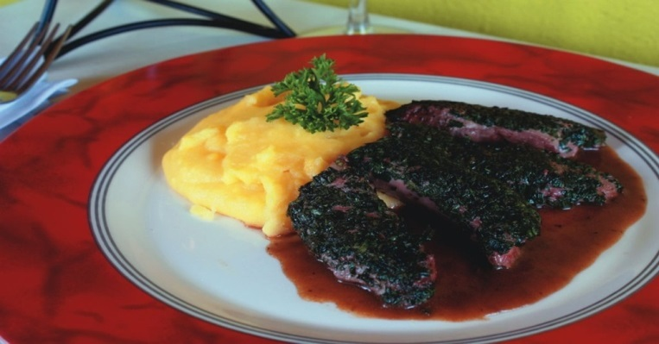
Ficha Técnica-modelo personalizado
Ingredientes | Unidade | Média | Quantidade | Preço de Custo | Custo da Receita |  |  | Custo total da receita | 9,90
 | maço | Kg | 0,200 | 5,00 | 1,00 |  |  | Rendimento | 1
 | fardo |  | 0,050 | 10,00 | 0,50 |  | CMV | Custo total por unidade | 9,90
 | peça |  | 0,300 | 28,00 | 8,40 |  | PPV | CMV / 0,30 / 0,82 ( lucro 15%) | 40,24
 |  |  |  |  | - |  |  | Lucro % ( Mark Up) | 0%
 |  |  |  |  | -
 |  |  |  |  | - |  |  | Preço de venda | 40,24
 |  |  |  |  | -
 |  |  |  |  | -
 |  |  |  |  | -
 |  |  |  |  | -
 |  |  |  |  | -
 |  |  |  |  | -
Modo de preparo: |  |  |  |  | Apresentação
Finalização
Nome:_____________________
25

Slide 26
Ficha Técnica-modelo personalizado
Ficha Técnica |  |  |  |  | Oculto
 |  | logo
Receita: Sanduiche tricolor |  |  |  |  |  |  | Código:
Classificação: |  |  |  |  |  |  | Data:
Ingredientes | Un. | Preço | Quantidade |  | Fator | Qtd | Descarte | Custo
 |  |  | Liquida |  | Correção | Bruta |  | Final
Pasta verde | Kg |  | 0,020 |  | 1,00 | 0,020 | 0,000 | 0,00
Pasta vermelha | Kg |  | 0,020 |  | 1,00 | 0,020 | 0,000 | 0,00
Pasta amarela | Kg |  | 0,020 |  | 1,00 | 0,020 | 0,000 | 0,00
Pão de forma s/ casca ( fatia) | Un. |  | 4,000 |  | 1,00 | 4,000 | 0,000 | 0,00
 |  |  |  |  |  | 0,000 | 0,000 | 0,00
Modo de preparo |  |  |  |  | 4,000 |  | 0,000 | 0,00
 |  |  |  | Rendimento da Receita |  | Rr | 7 | Porções
 |  |  |  | Rendimento da Unidade |  | Ru | 0,015 | Gramas
 |  |  |  | Custo Total- |  | Ct | 0,00
 |  |  |  | Custo Por Unidade- |  | CMV | 0,00
 |  |  |  | Preço p/ Venda |  | PPV | 0,000
Finalização |  |  |  |  | CMV = Ct / Rr
 |  |  |  |  | CMV = | 0,00
 |  |  |  |  | PPV= CMV / 0,30 / 0,82
 |  |  |  |  | PPV= | 0,000
Apresentação
Amasse o pão com rolo para diminuir o tamanho
Montar os sanduiches alterando os recheios, cortar em diagonal formando 2 triangulos, decorar com cenoura e salsinha
Para armazenar, os sanduiches podem ser embalados em papel filme individualmente e conservados em geladeira. Bercinhos para acomodar os sanduiches.
26

Slide 27
Ficha Técnica
27

Slide 28
Ficha Técnica
28

Slide 29
Ficha Técnica
Tem que ser na cozinha
Com o cozinheiro
Com os ingredientes corretos
Com os equipamentos que serão utilizados
Deve ser revista semestralmente ou...
Quando trocar o cozinheiro
Quando trocarem os custos
Quando trocarem os equipamentos
29

Slide 30
Duvidas?

Slide 31
